Slide 1
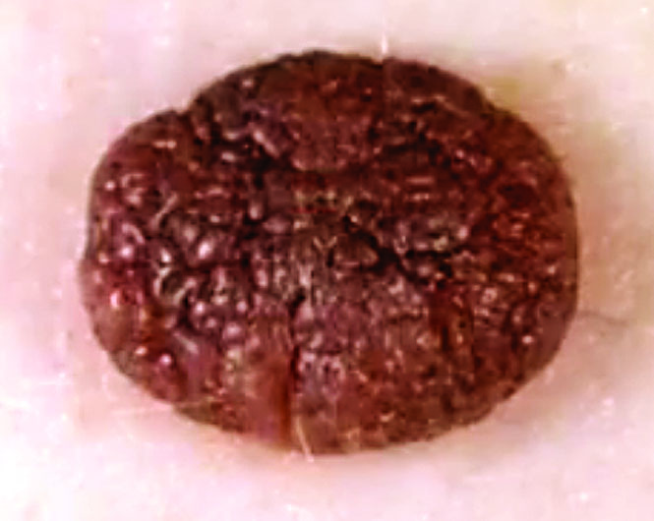
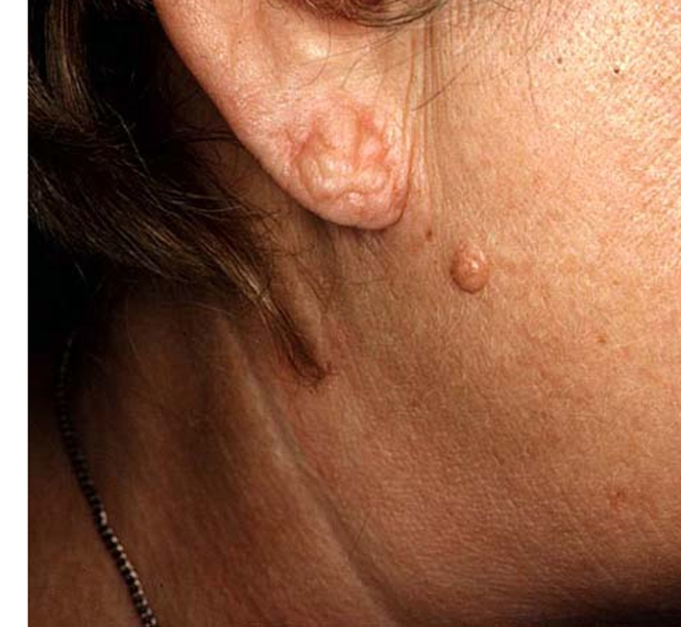
ΣΠΙΛΟΜΕΛΑΝΟΚΥΤΤΑΡΙΚΟΣ ΧΟΡΙΑΚΟΣ ΣΠΙΛΟΣ
Εμφάνιση συνήθως μετά την εφηβεία.
Ογκίδιο, επίπεδο, μισχωτό ή θηλώδες, συχνά φέρον τρίχες.
Χρώματος σάρκας («κρεατοελιά») ή ελαφρώς κεχρωσμένο (προϊόντως του χρόνου).
Η μελάγχρωση μπορεί να αφορά σε κηλίδες έως 1 εκατοστό.
Σπάνια εξαλλάσσεται.
Σπάνια εγκεφαλοειδής διαμόρφωση, οπότε πιθανώς συγγενούς αιτιολογίας.

Slide 2
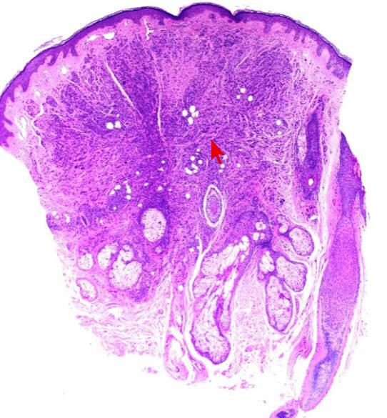
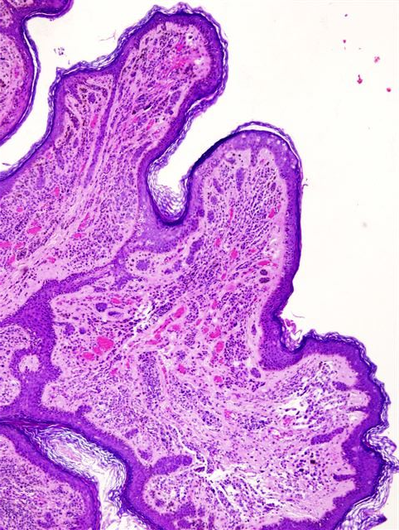
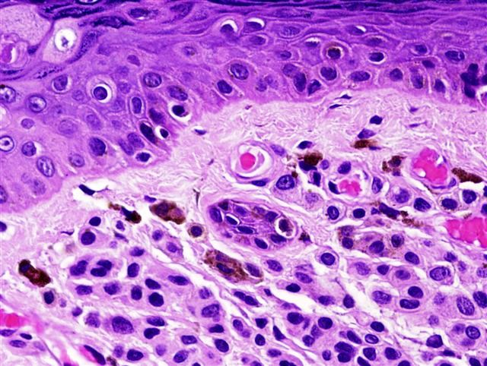
Γνήσιος χοριακός σπιλομελανοκυτταρικός σπίλος Μικρές φωλιές σπιλομελανοκυττάρων στο χόριο, συνήθως με περι-τριχο-σμηγματογόνο κατανομή. Απουσία συνδεσμικού συστατικού. Η βασική (βαθύτερη) μοίρα του σπίλου συνήθως λιγότερο κεχρωσμένη, με λιγότερη κυτταρική παρουσία, με ωρίμανση των σπιλομελανοκυττάρων και απουσία μιτώσεων.

Slide 3
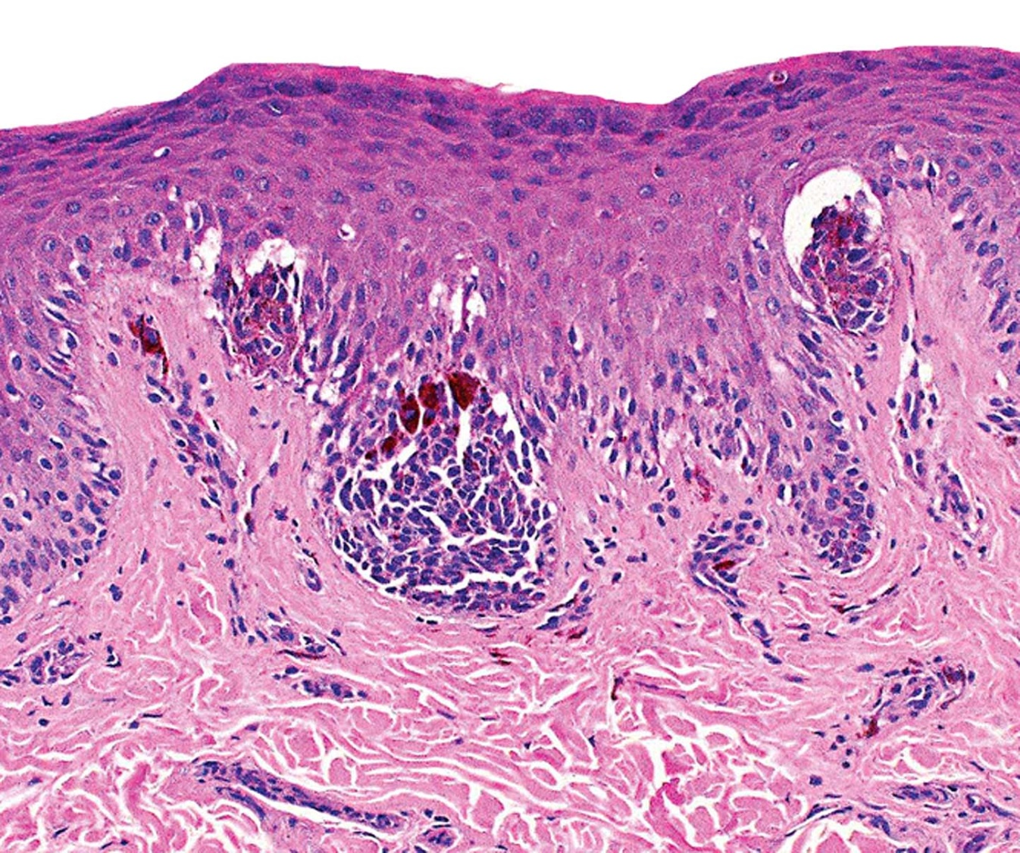
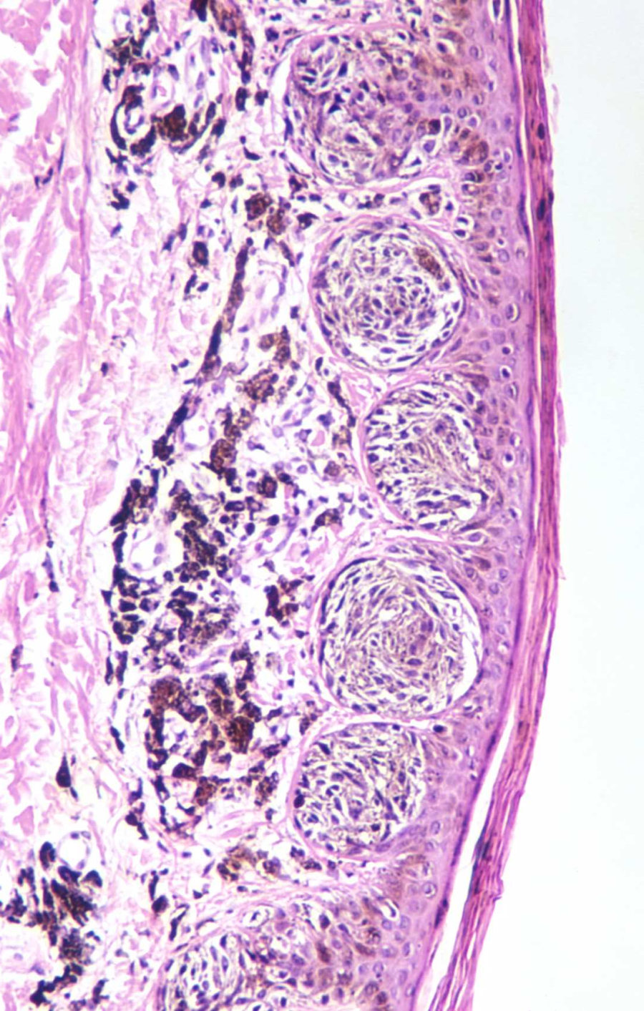
Συνδεσμικός σπίλος Στρογγυλοποιημένες φωλιές σπιλομελανοκυττάρων, περιοριζόμενες αποκλειστικά στο βασικό επιδερμιδικό τμήμα, ύπερθεν της χοριοεπιδερμιδικής συμβολής, εξορμώμενες από τις άκρες των προβολών/καταδύσεων της επιδερμίδας εντός του θηλώδους χορίου. Ποικίλου βαθμού συνυπάρχουσα φακιδώδης μελανοκυτταρική υπερπλασία.

Slide 4
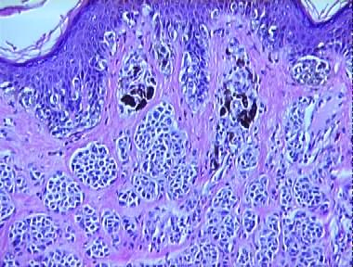
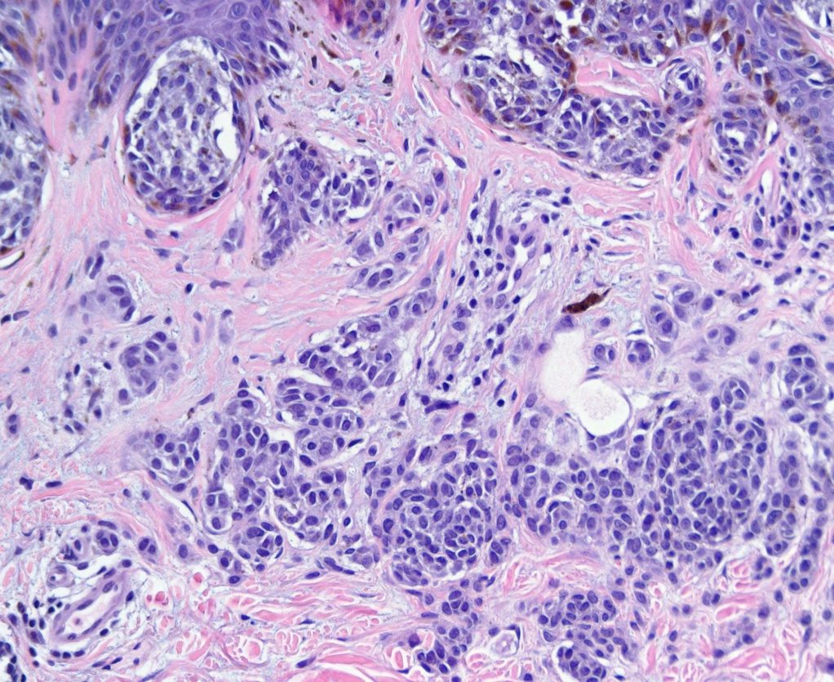
Σύνθετος σπίλος Μία, διακριτή ιστολογική ποικιλία (όχι συνδυασμός δύο ποικιλιών) στην οποία συνυπάρχουν επιδερμιδικό και χοριακό συστατικό.

Slide 5
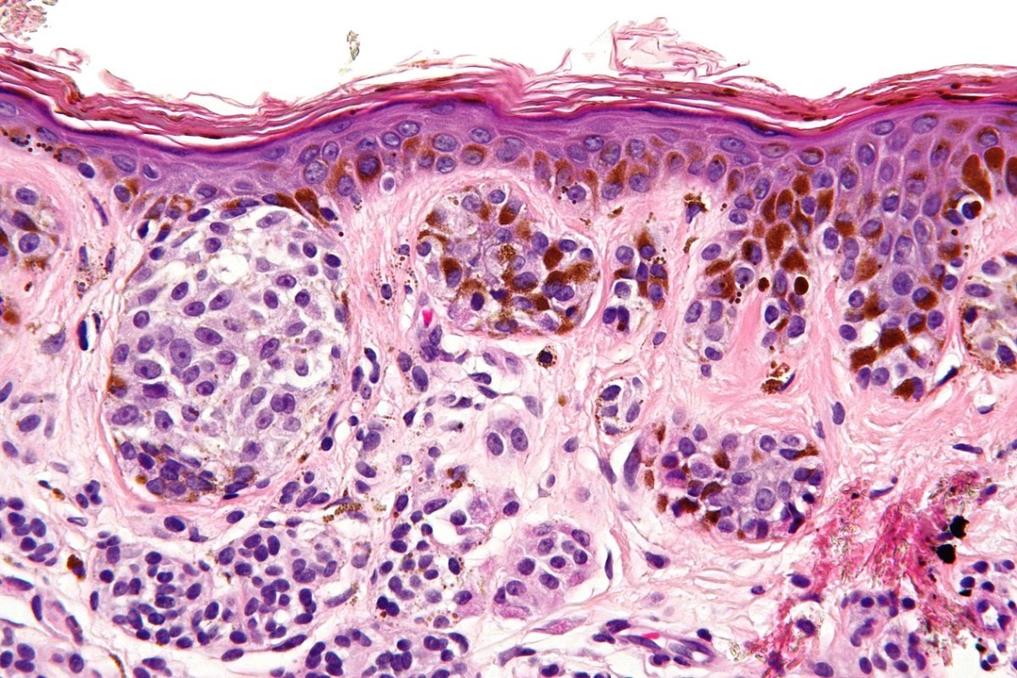
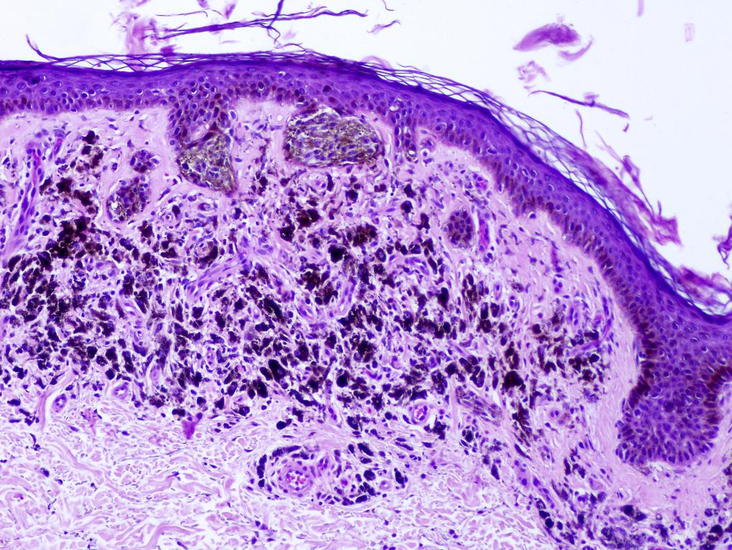
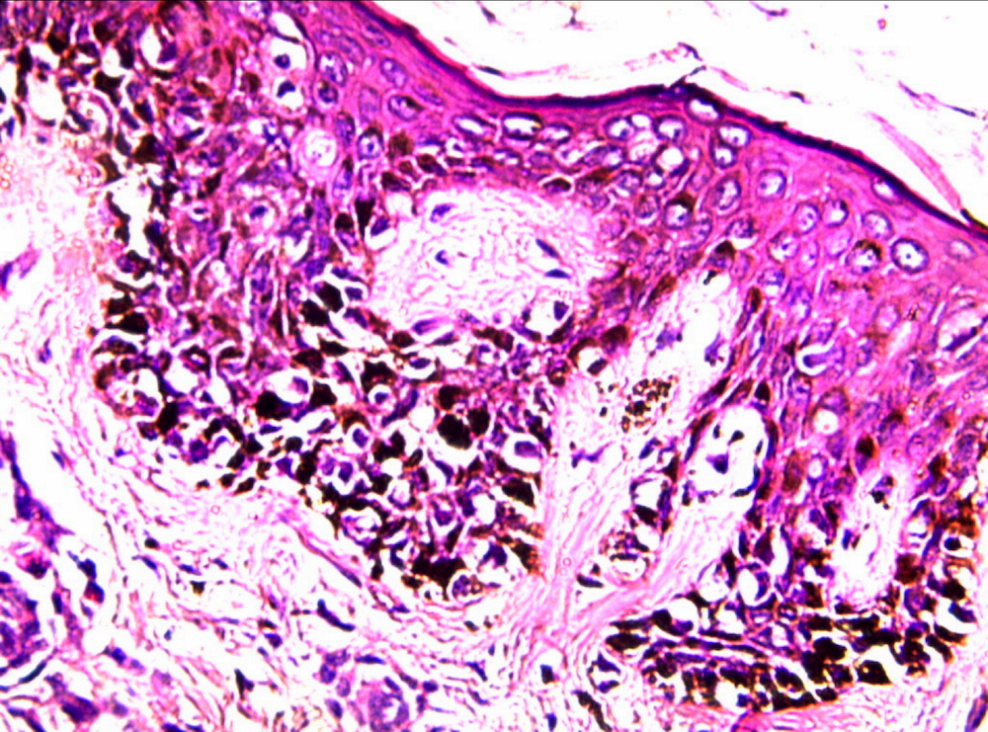
Δυσπλαστικός σπίλος Πλαϊνή γεφύρωση των προβολών/καταδύσεων της επιδερμίδας εντός του θηλώδους χορίου· στο τελευταίο, πεταλοειδής ίνωση. Μέτρια πυρηνική ατυπία με απλώς διακριτά πυρήνια . Το συνδεσμικό συστατικό υπερβαίνει σε έκταση το χοριακό (φαινόμενο του ώμου).

Slide 6
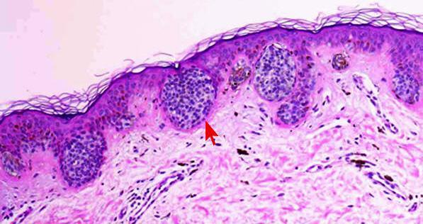
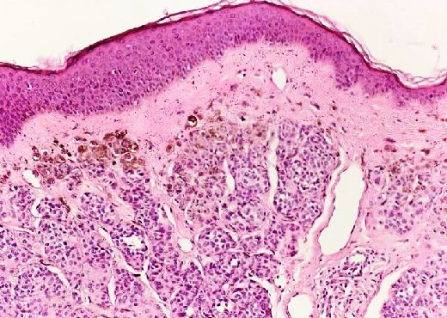
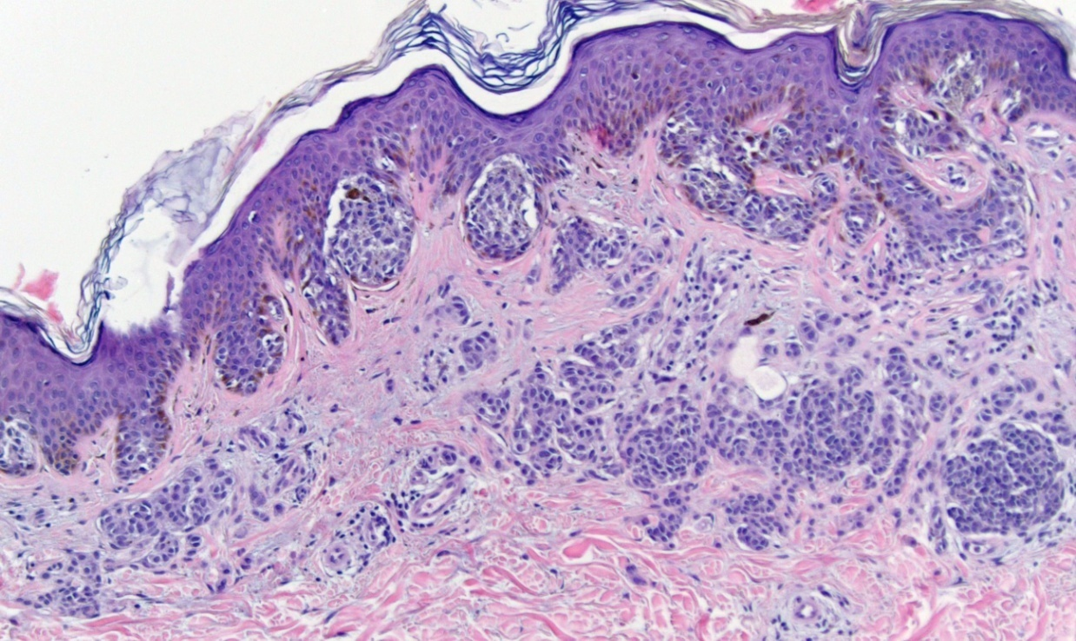
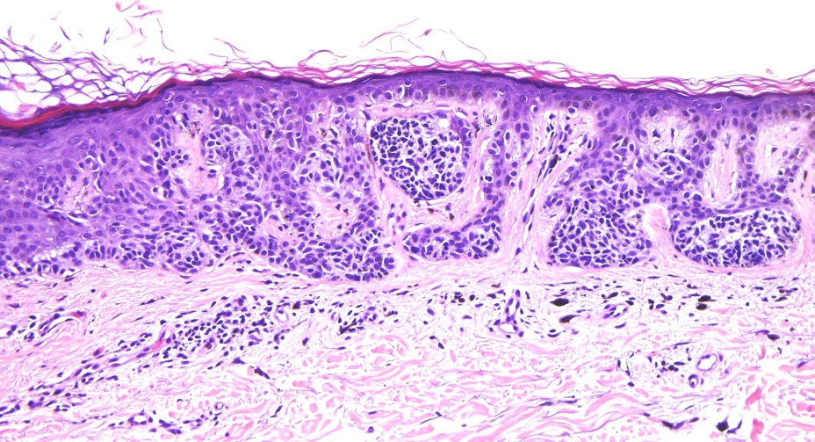
ΣΠΙΛΟΜΕΛΑΝΟΚΥΤΤΑΡΙΚΟΙ ΣΠΙΛΟΙ
Συνδεσμικός σπίλος
Γνήσιος χοριακός σπίλος
Σύνθετος σπίλος
Δυσπλαστικός σπίλος

Slide 7
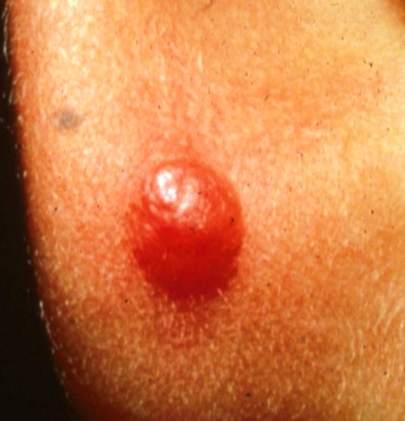
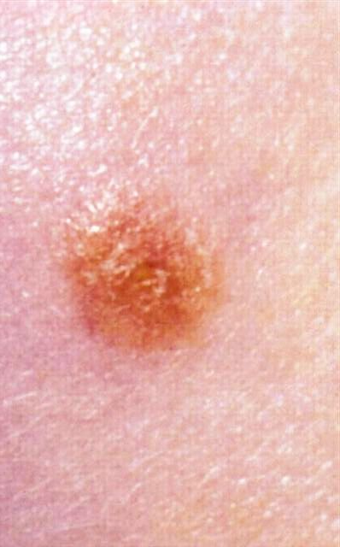
Σπίλος της Spitz Mικρή, συμμετρική αλλοίωση, χροιάς ροζ-καστανής (αρ.). Στο αυτί παιδιού (δεξ.)

Slide 8
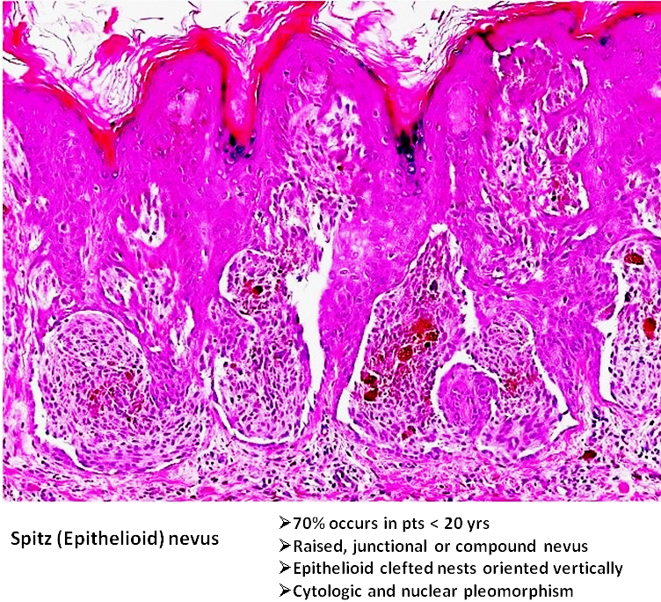
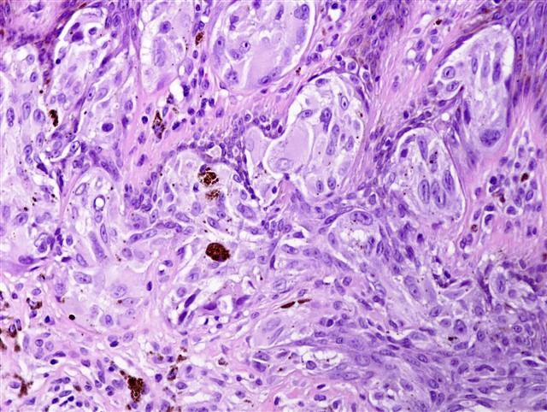
Σπίλος της Spitz Η κλασική ποικιλία του σπίλου της Spitz αντιστοιχεί σε συνήθως μονήρη, σύνθετο σπίλο, μεγίστης διαμέτρου έως 5-6 χιλ., στον κορμό και κυρίως στα άκρα νέων ατόμων, αποτελούμενο από ατρακτόμορφα και επιθηλιοειδή κύτταρα.
- Αρχιτεκτονική συμμετρία, πολυποειδής διαμόρφωση ή διαμόρφωση τύπου θόλου και σαφή πλευρικά (περιφερικά) όρια. Φωλεόμορφη κυρίως ανάπτυξη, συχνά με περιφερική απόσπαση των μελανοκυττάρων από τα προσκείμενα κερατινοκύτταρα και σχηματισμό ενδιάμεσου σχισμοειδούς κενού χώρου. Προβάλλουσες φωλεές σπιλοκυττάρων, συχνά ποικίλου σχήματος και μεγέθους, με κυτταροβρίθεια.
- Τα δίκην πούρου, ατρακτόμορφα κύτταρα συχνά διατάσσονται σε δεσμίδες στις θηλές του επιπολής χορίου, με κάθετη διάταξη ως προς την επιδερμίδα. Οι πυρήνες τους είναι ωοειδείς, υποστρόγγυλοι ή ατρακτοειδείς, με συχνά εμφανές, μικρό πυρήνιο και λεπτοκοκκιώδη χρωματίνη.
- Συνήθης η υπερπλασία της επιδερμίδας, με ακάνθωση και συνοδό υπερκοκκίωση.
- Συχνή ανεύρεση μεγάλου μεγέθους, θετικών στη χρώση PAS, έντονα ηωσινόφιλων σφαιρικών δομών στις επιφανειακές φωλεές ή και στη χοριοεπιδερμιδική συμβολή, τα οποία αντιστοιχούν σε αποπτωτικά κερατινοκύτταρα (“σωμάτια Kamino”).
- Απούσες ή σπάνιες, τυπικές μιτώσεις στο χοριακό στοιχείο της βλάβης (0-2/τετραγ. χιλ.).
- Στις περισσότερες περιπτώσεις, παρατηρείται ωρίμανση (μείωση του μεγέθους των φωλεών των μελανοκυττάρων) στη βαθύτερη μοίρα του όγκου.
- Στο 10% των περιπτώσεων, σε θέσεις επαφής των μελανοκυττάρων με την υπερκείμενη επιδερμίδα, αναγνωρίζεται λέπτυνση του επιθηλίου, με ατροφία, εξάλειψη των φυσιολογικών επιδερμιδικών καταδύσεων και ασαφοποίηση των βασικών και παραβασικών κυττάρων, με επακόλουθη εικόνα μιμούμενη μελάνωμα.
Η αφαίρεση της αλλοίωσης οφείλει να είναι πλήρης και συνιστάται κλινική παρακολούθηση των πασχόντων, ιδιαίτερα μετά την ηλικία των 10 ετών.

Slide 9
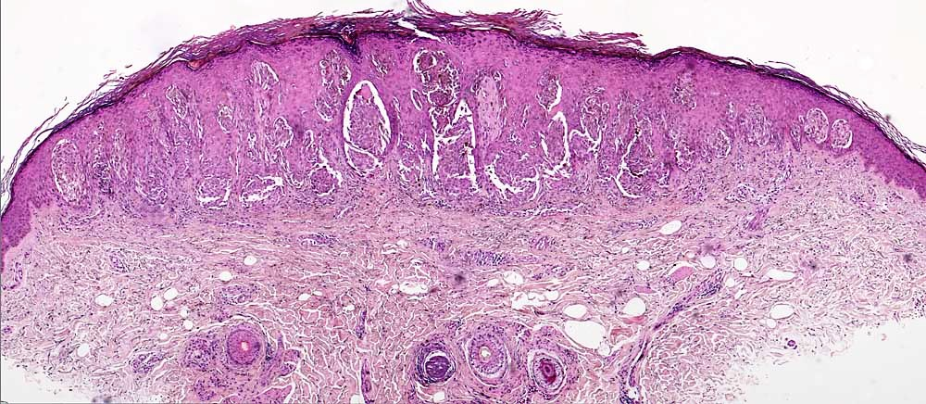
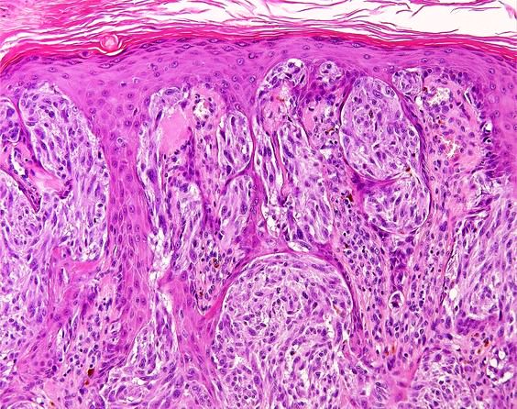
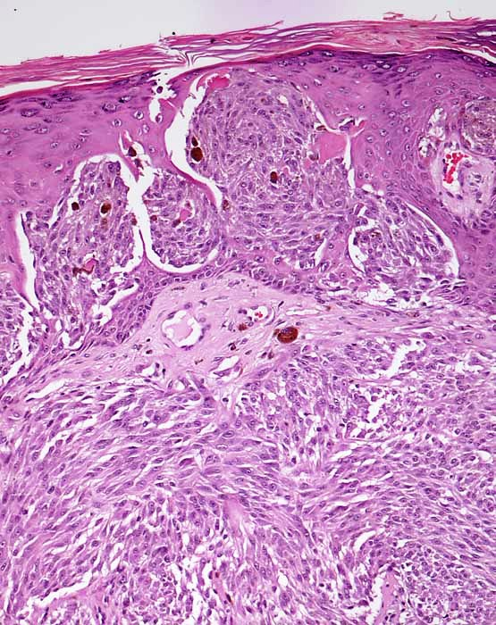
Σπίλος της Spitz

Slide 10
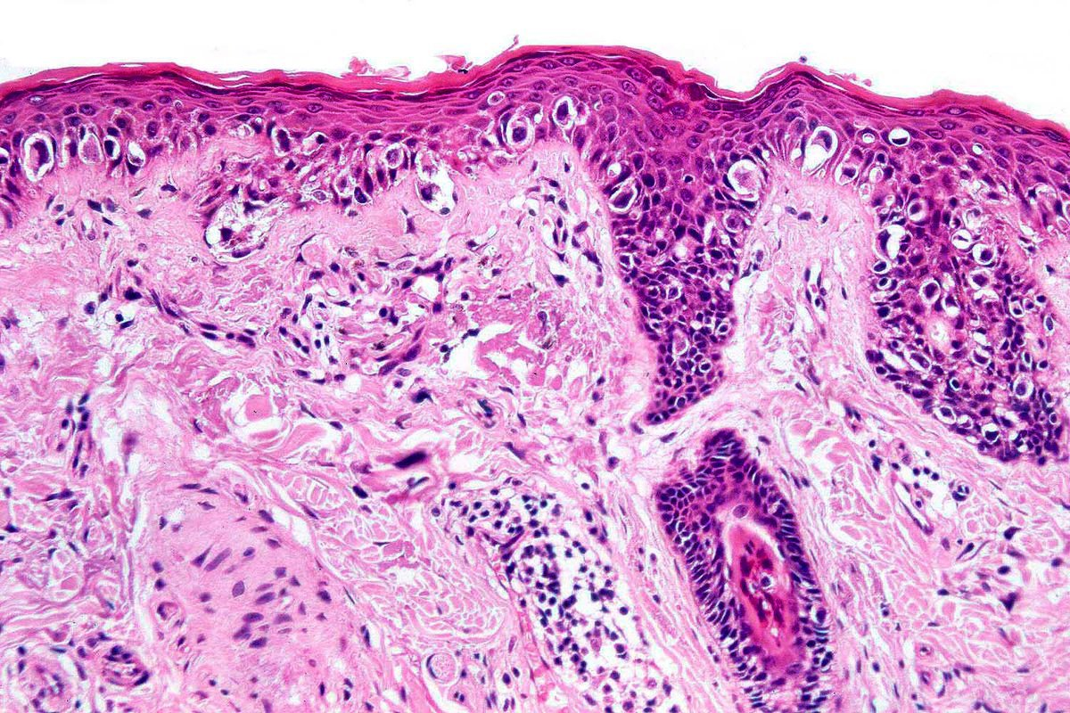
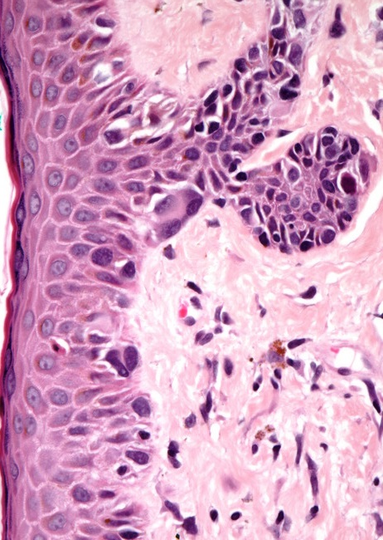
Κακοήθης φακίδα H κακοήθης φακίδα και το αντίστοιχο αυτής, μελάνωμα παρατηρούνται σχεδόν αποκλειστικά στο δέρμα του προσώπου ηλικιωμένων ατόμων της λευκής φυλής, που έχει υποστεί χρόνια αλλοίωση από την ηλιακή ακτινοβολία. Η κακοήθης φακίδα αντιστοιχεί στην ενδοεπιδερμιδική φάση, ενώ το μελάνωμα επί κακοήθους φακίδας διαγιγνώσκεται όταν διαπιστώνεται σαφής διήθηση του χορίου. Μικροσκοπικά, η κακοήθης φακίδα αποτελείται από συρρέοντα, άτυπα μελανοκύτταρα, σε σειρά ή σε φωλιές, διατασσόμενα στο βασικό τμήμα της επιδερμίδας. Η παζετοειδής εξάπλωση είναι ασυνήθιστη σε πρώιμη φάση, αλλά μπορεί να παρατηρηθεί, όταν αναπτύσσεται εισβολή των μελανοκυττάρων στο χόριο. Τα κύτταρα είναι συχνά διατεταγμένα κάθετα ως προς την επιφάνεια. Τα μελανοκύτταρα παρουσιάζουν εμφανή τεχνητή συρρίκνωση του κυτταροπλάσματός τους. Ο πυρηνικός πολυμορφισμός και οι πολυπύρηνες κυτταρικές μορφές παρατηρούνται συχνά.

Slide 11
Κλινικά προειδοποιητικά σημεία μελανώματος
Αλλαγή του χρώματος μιας κεχρωσμένης αλλοίωσης του δέρματος
Διόγκωση προϋπάρχοντος σπίλου
Κνησμός ή πόνος σε σπίλο
Ανάπτυξη νέας, κεχρωσμένης αλλοιώσεως στην ενήλικη ζωή
Ανώμαλα χείλη κεχρωσμένης αλλοίωσης
Ποικιλοχρωμία κεχρωσμένης αλλοίωσης

Slide 12
Χρήσιμα χαρακτηριστικά που διαφοροποιούν το μελάνωμα από τις καλοήθεις αλλοιώσεις
Ασυμμετρία
Ατυπία
Ζωνοειδής χρόνια φλεγμονώδης διήθηση στο χόριο
Έλλειψη ωρίμανσης των νεοπλασματικών κυττάρων του χορίου
Πλευρική (πλάγια) επέκταση μεμονωμένων μελανοκυττάρων
Μελανοκύτταρα με διαυγές κυτταρόπλασμα και λεπτή κατανομή της πυρηνικής χρωματίνης, νέκρωση μεμονωμένων μελανοκυττάρων (σε αντιπαραβολή με τα ηωσινοφιλικά σωμάτια υαλίνης στους σπίλους του Spitz)
Οι μιτωτικές διαιρέσεις των μελανοκυττάρων (ιδιαίτερα οι άτυπες μορφές τους)
Πλειομορφισμός των μελανοκυττάρων
Ασαφής οριοθέτηση του ενδοεπιδερμιδικού συστατικού
Παρουσία χρωμοσωμικών προσθηκών ή ελλειμμάτων
Δι-επιδερμιδική μετανάστευση μελανοκυττάρων

Slide 13
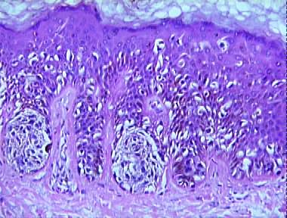
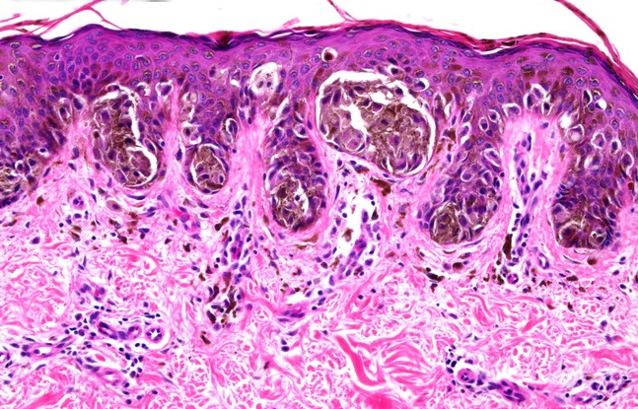
Μελάνωμα in situ ( συμπεριλαμβάνει την κακοήθη φακίδα, το επιφανειακά επεκτεινόμενο μελάνωμα –το οποίο μπορεί να μεταπίπτει σε μικροδιηθητικό και διηθητικό,- και το φακιδώδες μελάνωμα των άκρων ). Επιφανειακά επεκτεινόμενο μελάνωμα Άτυπα μελανοκύτταρα στην επιδερμίδα, εδώ χωρίς διήθηση του χορίου (ανατομικό επίπεδο κατά Clark I) Συνήθης η « απορρόφηση » της επιδερμίδας (με εστιακή απουσία των προβολών/καταδύσεών της στο θηλώδες χόριο) Κυριαρχία μεμονωμένων μελανοκυττάρων έναντι εκείνων σε φωλιές. Συρρέουσα ανάπτυξη μελανοκυττάρων κατά μήκος της χοριοεπιδερμικής συμβολής. Παζετοειδής διασπορά. Συμμετοχή των εξαρτηματικών δομών του δέρματος.
Επιφανειακά επεκτεινόμενο μελάνωμα
Tαυτοποιείται με βάση το συστατικό της επιφανειακής -ακτινικής ανάπτυξης (δεν έχει καμία σχέση με το επίπεδο διήθησης του χορίου)
Το μη διηθητικό (ενδοεπιδερμιδικό) συστατικό εμφανίζει ασυμμετρία και κακή οριοθέτηση, ακανόνιστη ακάνθωση, ακανόνιστο φακιδώδη και εμφωλεασμένο μελανοκυτταρικό πολλαπλασιασμό, ομοιόμορφα άτυπα μελανοκύτταρα σε φωλιές και παζετοειδή κύτταρα
Επίσης, πιθανή διήθηση στο χόριο, πυρηνικός πλειομορφισμός, μελαγχρωστική σκόνη , απόπτωση μεμονωμένων μελανοκυττάρων και κεχρωσμένη παρακεράτωση.

Slide 14
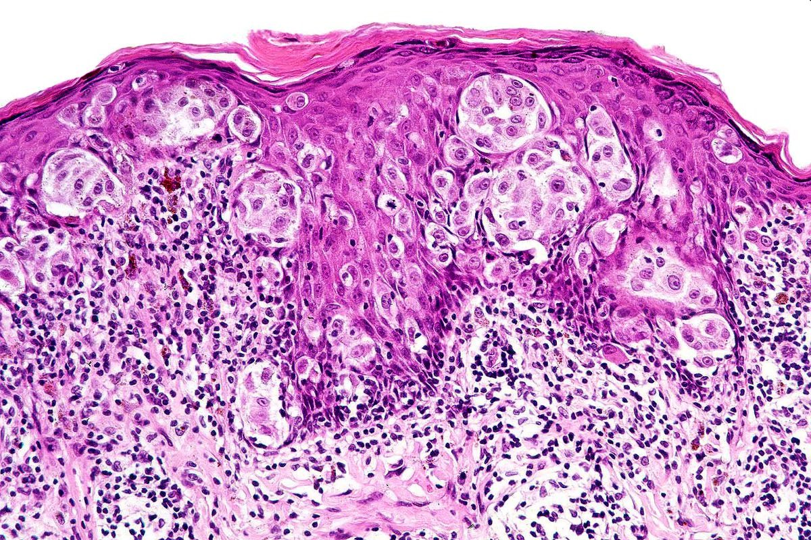
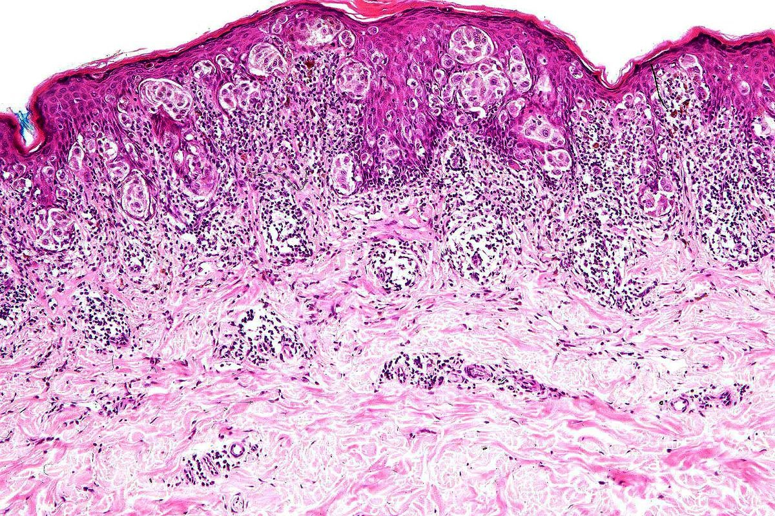
Eπιφανειακά επεκτεινόμενο μελάνωμα

Slide 15
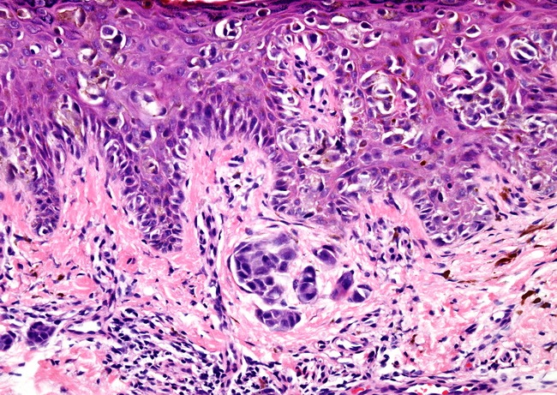
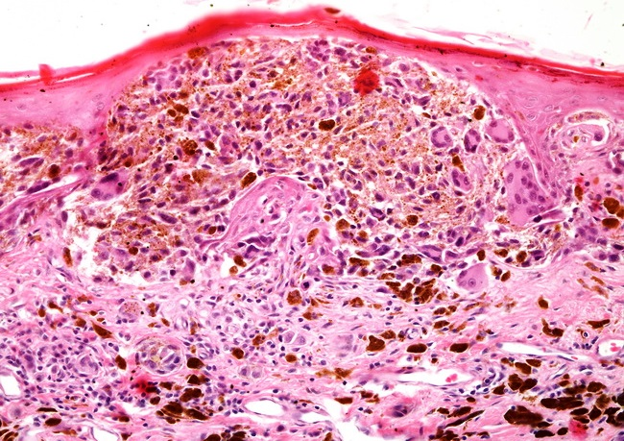
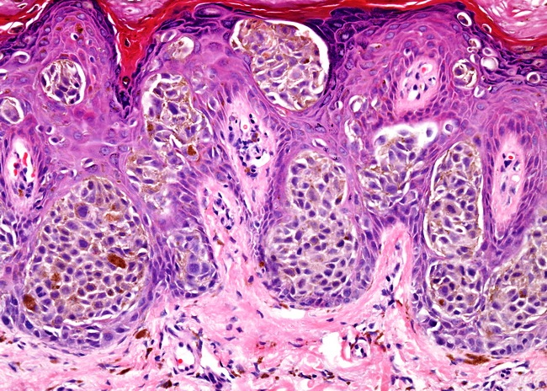
Eπιφανειακά επεκτεινόμενο μελάνωμα Δεξιά: μικροδιήθηση του θηλώδους χορίου ( ανατομικού επιπέδου 2 κατά Clark). Kάτω: ακτινωτή φάση ενός επιφανειακά επεκτεινόμενου μελανώματος που αποτελείται από μεγάλες φωλιές πολύ άτυπων μελανοκυττάρων με άφθονη χρωστική μελανίνης κατά τη χοριοεπιδερμική συμβολή. Μικρά συσσωματώματα και μεμονωμένα κύτταρα φαίνονται να εισβάλλουν στο θηλώδες χόριο. Πολλά μελανοφάγα ιστιοκύτταρα είναι επίσης παρόντα στο χόριο.
Clark 2
Clark 1 (in situ)

Slide 16
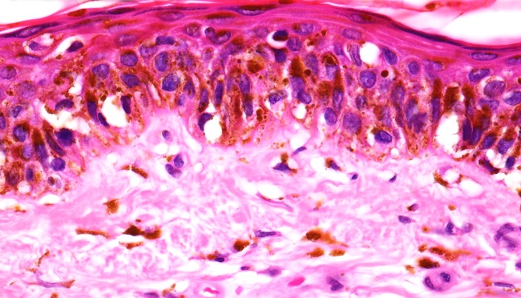
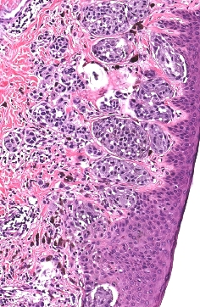
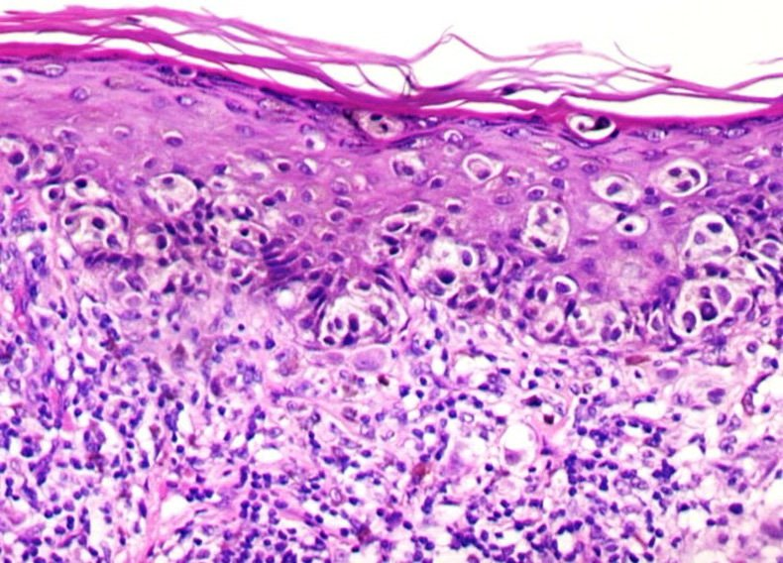
ΜΟΡΦΕΣ ΜΕΛΑΝΩΜΑΤΩΝ
Κακοήθης φακίδα
Επιφανειακά επεκτεινόμενο μελάνωμα in situ
Επιφανειακά επεκτεινόμενο μελάνωμα με κάθετη φάση ανάπτυξης, επιπέδου 3 κατά Clark

Slide 17
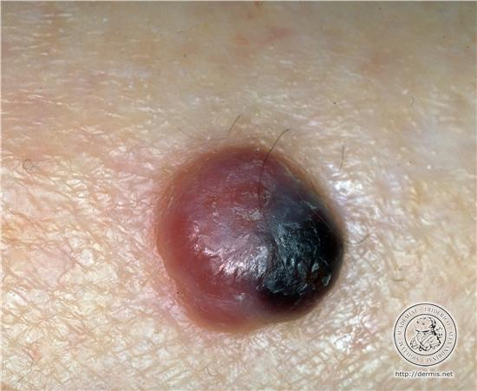
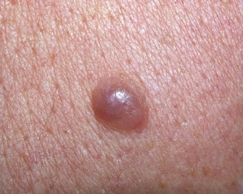
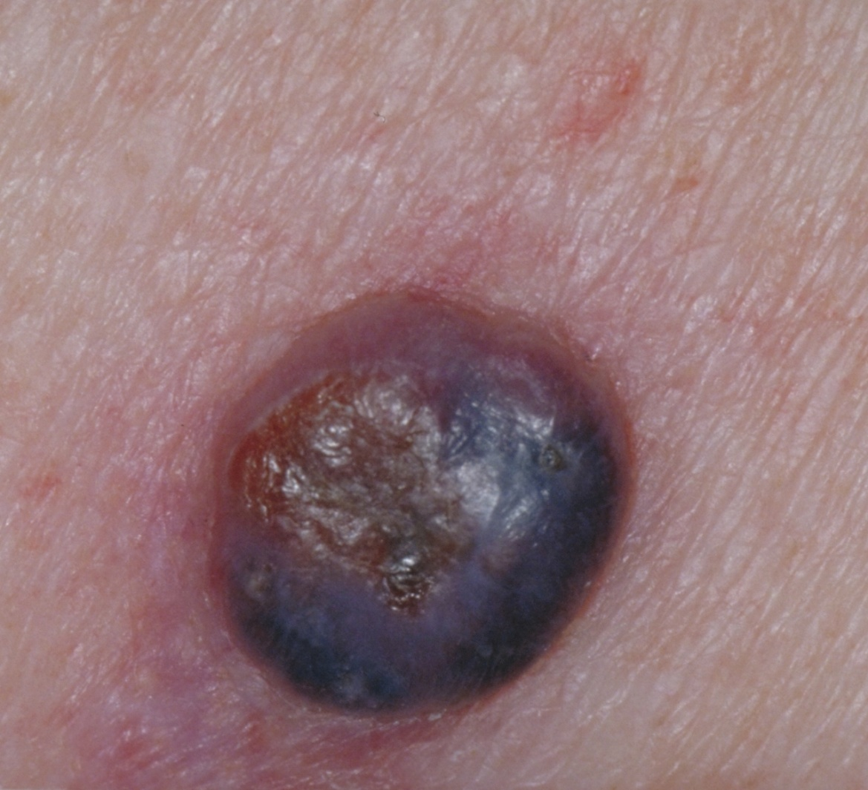
ΟΖΩΔΕΣ ΜΕΛΑΝΩΜΑ
Άνδρας 63 ετών.
Ογκίδιο δέρματος κορμού ή κάτω άκρων.
Ταχεία ανάπτυξη.
Τάση για υποτροπή (ακόμα και αν ο λεμφαδένας-φρουρός είναι ελεύθερος) και μετάσταση.
Ομαλό οζίδιο που καλύπτεται από κανονική επιδερμίδα, ή υπεγερμένη μπλε-μαύρη πλάκα ή εξηλκωμένη πολυποειδής μάζα.
Συνήθως δεν υπάρχει παρακείμενη επίπεδη συνιστώσα.

Slide 18
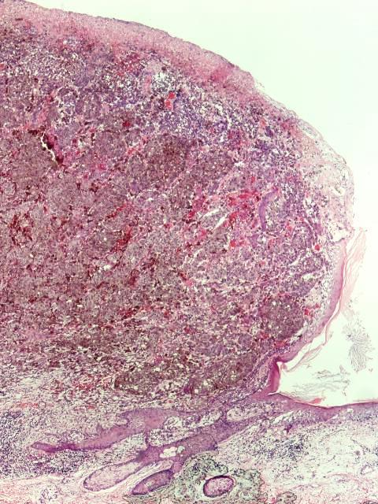
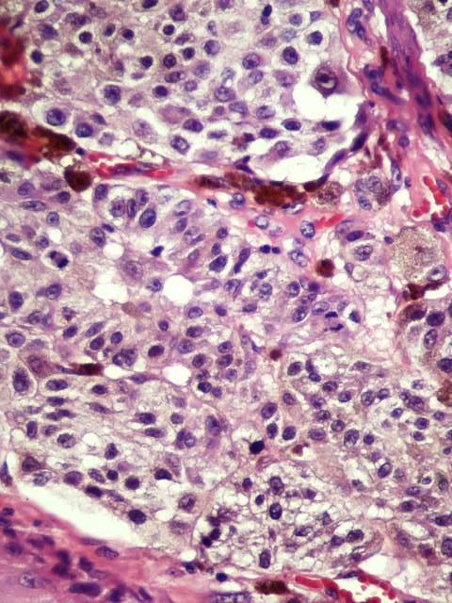
Οζώδες μελάνωμα Πρώιμη, κάθετη φάση ανάπτυξης. Απουσία in situ συστατικού. Εντός του χορίου συμπαγές οζίο με απωστικά (!) όρια. Συχνά επιθηλιόμορφα τα κακοήθη μελανοκύτταρα.

Slide 19
Προγνωστικές παράμετροι μελανώματος
Υψηλό πάχος κατά Breslow (κάθετης φάσης) και συνεπαγόμενη υψηλή κατηγορία Τ στον πρωτογενή όγκο. Το πάχος κατά Breslow μετράται σε χιλ. από την κορυφή της κοκκώδους στοιβάδας της επιδερμίδας (ή, εάν η επιφάνεια του μελανώματος είναι εξελκωμένη, από τη βάση της εξέλκωσης) έως το βαθύτερο διηθητικό κύτταρο κατά μήκος της ευρείας βάσης του μελανώματος.
Υπάρχουν 6 κύρια στάδια, ανάλογα του πάχους κάθε μελανώματος, από Tis σε T4.
Το Τis (μελάνωμα in situ) σημαίνει ότι τα κύτταρα του μελανώματος είναι μόνο ενδοεπιδερμιδικώς.
Το T0 σημαίνει ότι δεν ανιχνεύονται κύτταρα μελανώματος στην υποτιθέμενη πρωτοπαθή εστία του μελανώματος.
Το Τ1 σημαίνει ότι το μελάνωμα έχει πάχος 1 χιλ. ή λιγότερο. Διαχωρίζεται σε T1a και T1b.
Το Τ1a σημαίνει ότι το μελάνωμα έχει πάχος μικρότερο από 0,8 χιλ. και η επιδερμίδα πάνω από το μελάνωμα δεν φαίνεται εξελκωμένη, κατά τη μικροσκόπηση.
Το T1b σημαίνει είτε ότι το μελάνωμα έχει πάχος μικρότερο από 0,8 χιλ., αλλά είναι εξελκωμένο είτε ότι το μελάνωμα είναι μεταξύ 0,8 χιλ. και 1,0 χιλ. και μπορεί να είναι ή να μην είναι εξελκωμένο.
Το Τ2 σημαίνει ότι το μελάνωμα έχει πάχος μεταξύ 1 χιλ. και 2 χιλ.
Το Τ3 σημαίνει ότι το μελάνωμα έχει πάχος μεταξύ 2 χιλ. και 4 χιλ.
Το Τ4 σημαίνει ότι το μελάνωμα έχει πάχος μεγαλύτερο από 4 χιλ.
Τα μελανώματα Τ2 έως και Τ4 περαιτέρω διαιρούνται σε a και b, ανάλογα με το εάν είναι εξελκωμένα ή όχι. Η υποκατηγορία a στερείται εξέλκωσης , ενώ στη b υπάρχει εξέλκωση.
Προχωρημένο επίπεδο διήθησης κατά Clark
Αγγειακή διήθηση
Υψηλό στάδιο κατά TNM
Άρρεν φύλο
Υψηλός μιτωτικός δείκτης, ήτοι άνω των 4 μιτώσεων ανά τετρ. χιλ. του μελανώματος. Ο ενδιάμεσος μιτωτικός δείκτης ορίζεται στις 1-4 μιτώσεις ανά τετρ. χιλ. και ο χαμηλός στις < 1 μίτωση ανά τετρ. χιλ.
Εξέλκωση
Μικροσκοπικές δορυφόρες εστίες (νεοπλασματικές φωλιές μεγέθους 50 μικρά ή μεγαλύτερες, διαχωρισμένες από την κύρια μάζα του μελανώματος)
Το βαθύτερο επίπεδο διήθησης κατά Clark , ειδικά για μελανώματα Τ1
Υψηλή επί τοις εκατό αναλογία της μεταστατικής περιοχής επί του συνολικού όγκου του λεμφαδένα φρουρού
Θετικοί λεμφαδένες πλην του φρουρού
Υποστροφή
Λεμφοκύτταρα εντός του νεοπλασματικού παρεγχύματος

Slide 20
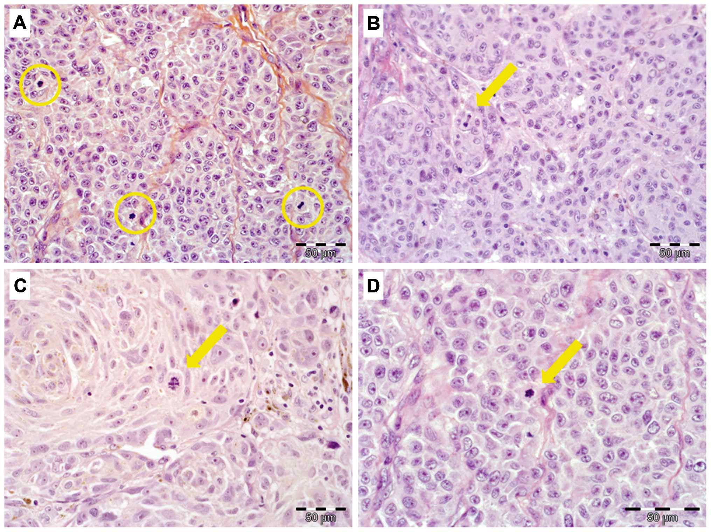
Μέτρηση μιτωτικής δραστηριότητας κακοήθων μελανοκυττάρων

Slide 21
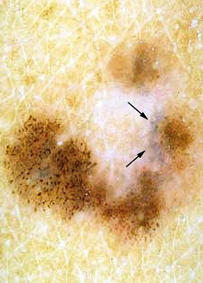
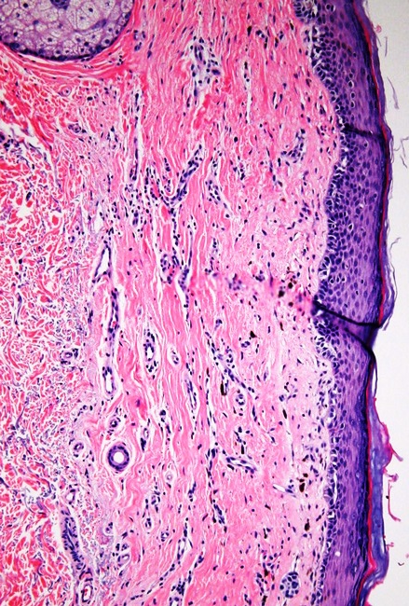
Υποστροφή μελανώματος. Αμφιλεγόμενη κλινική σημασία.

Slide 22
Προγνωστικές παράμετροι σε υποομάδες ασθενών με μελάνωμα
Για τους ασθενείς με εντοπισμένο μελάνωμα, οι σημαντικότεροι προγνωστικοί παράγοντες είναι το πάχος και η εξέλκωση του όγκου.
Για τους ασθενείς με λεμφαδενικές μεταστάσεις, οι σημαντικότεροι προγνωστικοί παράγοντες είναι ο αριθμός των μεταστατικών λεμφαδένων, η ανιχνευόμενη λεμφαδενική μικρομετάσταση έναντι της ανιχνευόμενης λεμφαδενικής μακρομετάστασης και η παρουσία ή η απουσία εξέλκωσης στην πρωτοπαθή εστία του μελανώματος.
Σημείωση: Καταγράφεται άριστη συμφωνία μεταξύ ιστοπαθολόγων για την εκτίμηση του πάχους του μελανώματος, την παρουσία εξέλκωσης και τη μιτωτική δραστηριότητα των κακοήθων μελανοκυττάρων

Slide 23
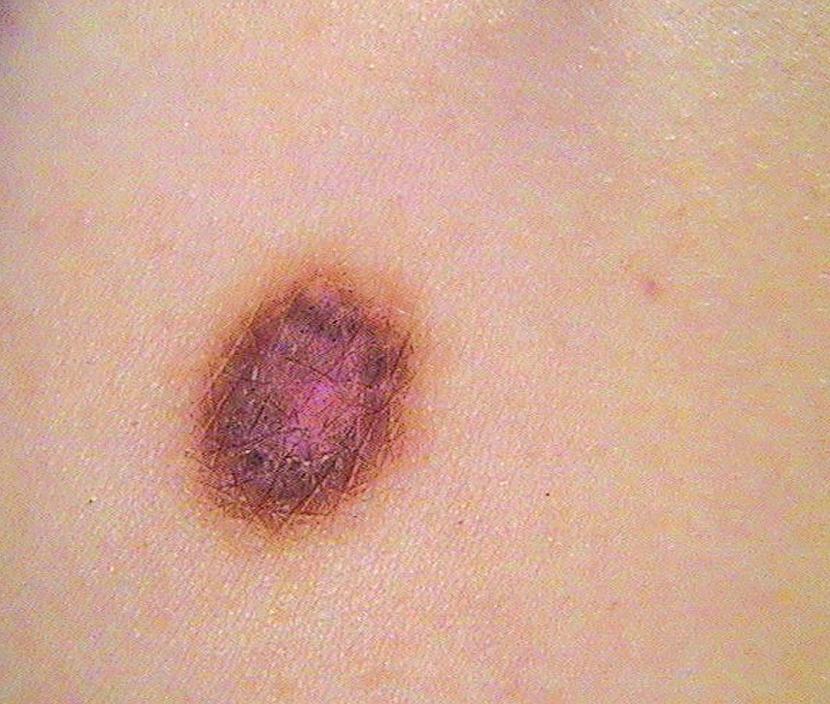
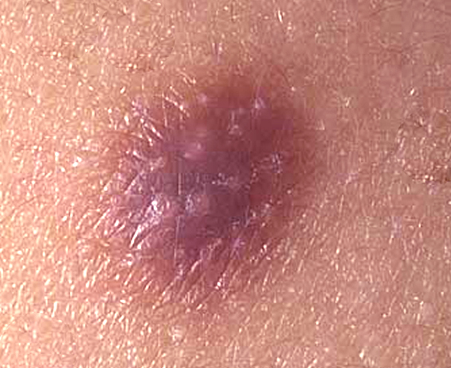
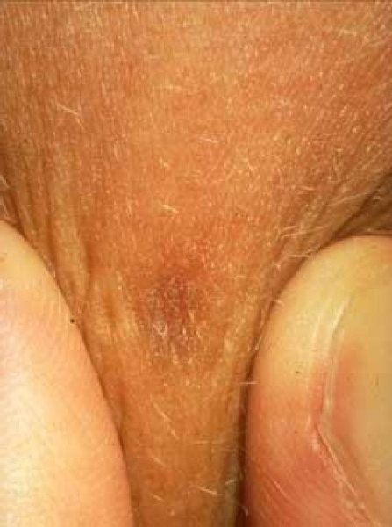
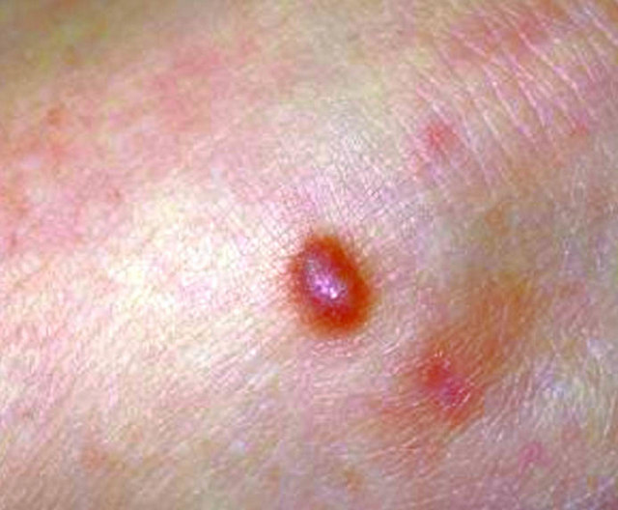
Ινώδες ιστιοκύτωμα
Αλλοιώσεις στο δέρμα των ποδιών γυναικών, 20-50 ετών. Πιθανός ο συσχετισμός με προηγηθέν τραύμα.
Καφέ (του τύπου της ηλιοθεραπείας-tan) ή ροζ-κόκκινου χρώματος, σταθερές, κινητές, ανώδυνες βλατίδες μ.δ. έως 2 εκ. εντός του χορίου, προϊόντως του χρόνου > 5 εκ.
Επίπεδες ή πολυποειδείς, σε σχήμα θόλου ή συμπιεσμένες.
Πιθανώς ζαρώνει όταν συμπιέζεται κατά μήκος των ορίων του.

Slide 24
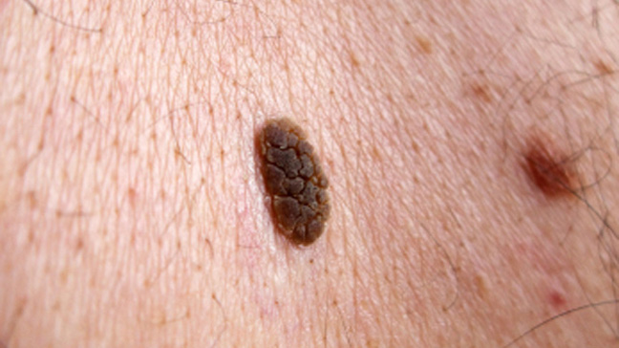
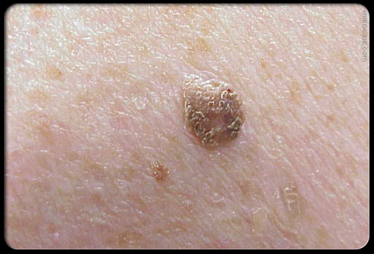
Σμηγματορροϊκή κεράτωση
Κοινή δερματική αλλοίωση
● Συνήθως άτομα ηλικίας >40 ετών
● Καλοήθεις, αν και μπορούν να συνυπάρχουν με άλλες αλλοιώσεις, κακοήθεις
● Συνήθως στον κορμό, κεφαλή-τράχηλο και στα άκρα
● Μόνο σε δέρμα που φέρει τρίχες
● Δεν σχετίζεται με τον HPV
Εξωφυτικές , απότομα αφοριζόμενες , μελαγχρωματικές βλάβες που προεξέχουν από την επιφάνεια του δέρματος, φαίνεται να είναι κολλημένες στο δέρμα.
Μονήρεις ή πολλαπλές, μαλθακής σύστασης, χροιάς μαύρης-tan, με "λιπαρή" επιφάνεια.

Slide 25
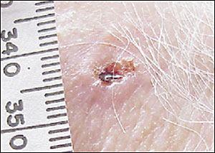
Βασικοκυτταρικό καρκίνωμα δέρματος
Κυρίως σε ηλιοεκτιθέμενο δέρμα, φέρον τρίχες (π.χ. κεφαλή-τράχηλος).
Ερυθρές-tan ή ροζ βλατίδες ή οζίδια, με ή χωρίς κεντρική εξέλκωση, συχνά με ευρυαγγείες (προβάλλοντα αγγεία του χορίου).
Ατροφική , σκληρυσμένη ουλή με διηθητικούς ιστολογικούς χαρακτήρες.
Κατά σειρά:
Kεντρική εξέλκωση με υπεγερμένα χείλη.
Κηρώδους υφής, υπό πίεση.
Οζώδες με ευρυαγγείες.
Ατροφικό-εύθρυπτο.

Slide 26
Ακτινική κεράτωση
Δερματικές λεπιδώδεις αλλοιώσεις σε χρονίως ηλιοεκτιθέμενες περιοχές ( πρόσωπο, βραχίονες, ραχιαία επιφάνεια χειρών), αφοριζόμενες, χροιάς καφέ-tan, κόκκινης ή εκείνης του δέρματος , με υφή γυαλόχαρτου και πιθανό σχηματισμό δερματικού κέρατος λόγω εκσεσημασμένης παρακεράτωσης.

Slide 27
Ακανθοκυτταρικό καρκίνωμα
Άνδρες > 60 ετών
Δέρμα προσώπου, πτερυγίου ώτων, κεφαλής, ραχιαίας επιφάνειας χεριών.
Είτε λεπτή λευκή πλάκα είτε φολιδωτή ερυθηματώδης βλατίδα, σκληράς σύστασης οζίο ή έλκος.

